Slide 1
RAD1304 - Administração Financeira II
Capital Asset Pricing Model CAPM
Prof. Dr. Tabajara Pimenta Junior
FEA-RP/USP

Slide 2
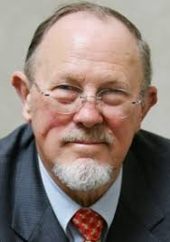
7
CAPM – Capital Asset Pricing Model
William Forsyth Sharpe
Professor Emérito da Universidade de Stanford – EUA
Prêmio Nobel de Economia - 1990
Sharpe, William F. Capital Asset Prices – A theory of market equilibrium under conditions of risk. Journal of Finance, v. 19, n. 3, p. 425–442, 1964.
RAD1304 - Administração Financeira II
Prof. Dr. Tabajara Pimenta Junior Administração FEA-RP / USP

Slide 3
7
CAPM – Capital Asset Pricing Model
Quanto merece ganhar um investidor que investe na economia dos EUA?
Merece a taxa de retorno da economia americana?
RAD1304 - Administração Financeira II
Prof. Dr. Tabajara Pimenta Junior Administração FEA-RP / USP

Slide 4
7
CAPM – Capital Asset Pricing Model
Mas qual é a taxa de retorno da economia dos EUA?
São milhares de negócios e empresas!
Como saber o retorno de cada um?
Como obter um retorno médio representativo?
RAD1304 - Administração Financeira II
Prof. Dr. Tabajara Pimenta Junior Administração FEA-RP / USP

Slide 5
7
CAPM – Capital Asset Pricing Model
R_{A} = R_{F} + β (R_{M} – R_{F} )
Retorno de um ativo A
(R_{M} – R_{F}) é o prêmio de mercado
Retorno de um ativo livre de risco (Risk Free)
Retorno da carteira de mercado
Risco do ativo A em relação ao do Mercado
RAD1304 - Administração Financeira II
Prof. Dr. Tabajara Pimenta Junior Administração FEA-RP / USP

Slide 6
7
CAPM – Capital Asset Pricing Model
R_{A} = R_{F} + β (R_{M} – R_{F} )
Premissas:
Investidores são avessos ao risco e maximizam a utilidade esperada.
Investidores são racionais e diversificam suas carteiras.
Os investidores focam o trade-off risco & retorno.
Recursos podem ser aplicados ou captados à taxa livre de risco.
A informação é livre, disponível e homogênea.
Não há custos de transação ou impostos.
RAD1304 - Administração Financeira II
Prof. Dr. Tabajara Pimenta Junior Administração FEA-RP / USP

Slide 7
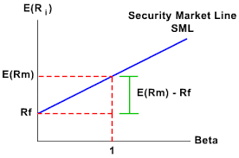
7
CAPM – Capital Asset Pricing Model
E[R_{A}] = R_{F} + β . (E[R_{M}] – R_{F} )
E[R_{A}] = R_{F} + (E[R_{M}] – R_{F} ) . β
Y = n + m . x
n é o coeficiente linear
n = R_{F}
m é o coeficiente angular
m = TGθ = (E[R_{M}] – R_{F} )
RAD1304 - Administração Financeira II
Prof. Dr. Tabajara Pimenta Junior Administração FEA-RP / USP

Slide 8
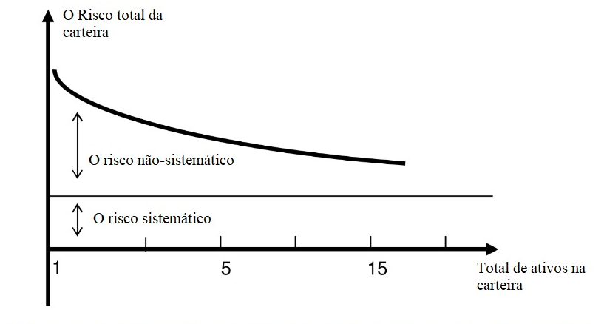
7
CAPM – Capital Asset Pricing Model
RAD1304 - Administração Financeira II
Prof. Dr. Tabajara Pimenta Junior Administração FEA-RP / USP

Slide 9
7
CAPM – Capital Asset Pricing Model
O beta (β) é uma medida do risco sistemático de um ativo financeiro (ação, título, carteira etc.).
Se β > 1 → a variação dos retornos é amplificada em relação ao da carteira de mercado e no mesmo sentido (altas e baixas)
Se β é próximo de zero → os retornos são muito mais estáveis que os da carteira de mercado (variações sem correlação)
Se β < 0 → a variação dos retornos é em sentido oposto à variação dos retornos da carteira de mercado
RAD1304 - Administração Financeira II
Prof. Dr. Tabajara Pimenta Junior Administração FEA-RP / USP

Slide 10
7
CAPM – Capital Asset Pricing Model
RAD1304 - Administração Financeira II
Prof. Dr. Tabajara Pimenta Junior Administração FEA-RP / USP

Slide 11
7
CAPM – Capital Asset Pricing Model
Como calcular o valor de beta (β)?
cov (R_{A} ; R_{M} )
σ_{A,M}
β_{A} =
=
var (R_{M} )
2
σ_{M}
σ_{A}
β_{A} =
ρ_{A,M}
x
σ_{M}
RAD1304 - Administração Financeira II
Prof. Dr. Tabajara Pimenta Junior Administração FEA-RP / USP

Slide 12
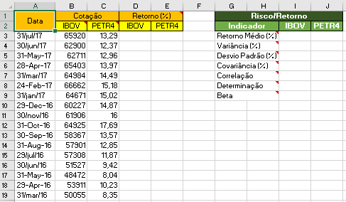
7
CAPM – Capital Asset Pricing Model
RAD1304 - Administração Financeira II
Prof. Dr. Tabajara Pimenta Junior Administração FEA-RP / USP

Slide 13
7
CAPM – Capital Asset Pricing Model
R_{A}
(R_{A} - α)
θ
R_{M}
α
R_{M}
R_{A} = α + β . R_{M} + ε
(R_{A} - α)
β = TGθ =
R_{M}
RAD1304 - Administração Financeira II
Prof. Dr. Tabajara Pimenta Junior Administração FEA-RP / USP

Slide 14
7
CAPM – Capital Asset Pricing Model
Exemplo:
Como montar uma carteira que supera o Ibovespa
R_{A} = α_{A} + β_{A} . R_{M} + ε_{A}
R_{B} = α_{B} + β_{B} . R_{M} + ε_{B}
R_{C} = α_{C} + β_{C} . R_{M} + ε_{C}
...
R_{N} = α_{N} + β_{N} . R_{M} + ε_{N}
Componha a carteira com ações que tenham:
β = 1 e α > 0
RAD1304 - Administração Financeira II
Prof. Dr. Tabajara Pimenta Junior Administração FEA-RP / USP

Slide 15
7
CAPM – Capital Asset Pricing Model
Exemplo:
R_{F} = 2% a.a. Taxa Selic
R_{M} = 11,3% a.a. Retorno médio do Ibovespa (20 anos: 2000 a 2019)
R_{A} = R_{F} + β (R_{M} – R_{F} )
Cosan S.A. CSAN3 β = 0,98 R_{A} = 2% + 0,98 . (11,3% – 2% ) = 11,1% a.a.
Carrefour S.A. CRFB3 β = 0,53 R_{A} = 2% + 0,53 . (11,3% – 2% ) = 6,9% a.a.
Localiza S.A. RENT3 β = 1,26 R_{A} = 2% + 1,26 . (11,3% – 2% ) = 13,7% a.a.
RAD1304 - Administração Financeira II
Prof. Dr. Tabajara Pimenta Junior Administração FEA-RP / USP

Slide 16
7
CAPM – Capital Asset Pricing Model
Cosan S.A.
Carrefour S.A.
Localiza S.A.
PC
PC
PC
PNC
PNC
PNC
ATIVOS
ATIVOS
ATIVOS
PL
PL
PL
Acionistas
R_{M} = 11,3% a.a.
Acionistas
R_{M} = 6,9% a.a.
Acionistas
R_{M} = 13,7% a.a.
RAD1304 - Administração Financeira II
Prof. Dr. Tabajara Pimenta Junior Administração FEA-RP / USP

